Slide 1
一氧化碳防範宣導

Slide 2
什麼是一氧化碳?
一氧化碳是一種無色無味的氣體，中毒後的症狀不易被察覺，因而成為潛藏於居家環境中的隱形殺手。一般人在吸入一氧化碳後，經常會有疲倦、昏眩等不適症狀，往往在中毒而不自覺的狀況下，在昏迷中死亡。居家產生一氧化碳經常是由於場所通風不良，瓦斯在氧氣不足的情況下燃燒不完全所致。一氧化碳中毒並非「瓦斯中毒」，事實上，國內液化石油氣及天然氣會添加臭劑(硫醇類)作為警示劑，使得原本無色、無味的氣體附有顯著臭味，一旦瓦斯外洩，民眾易於察覺及時採行應變措施，不易造成災害。

Slide 5
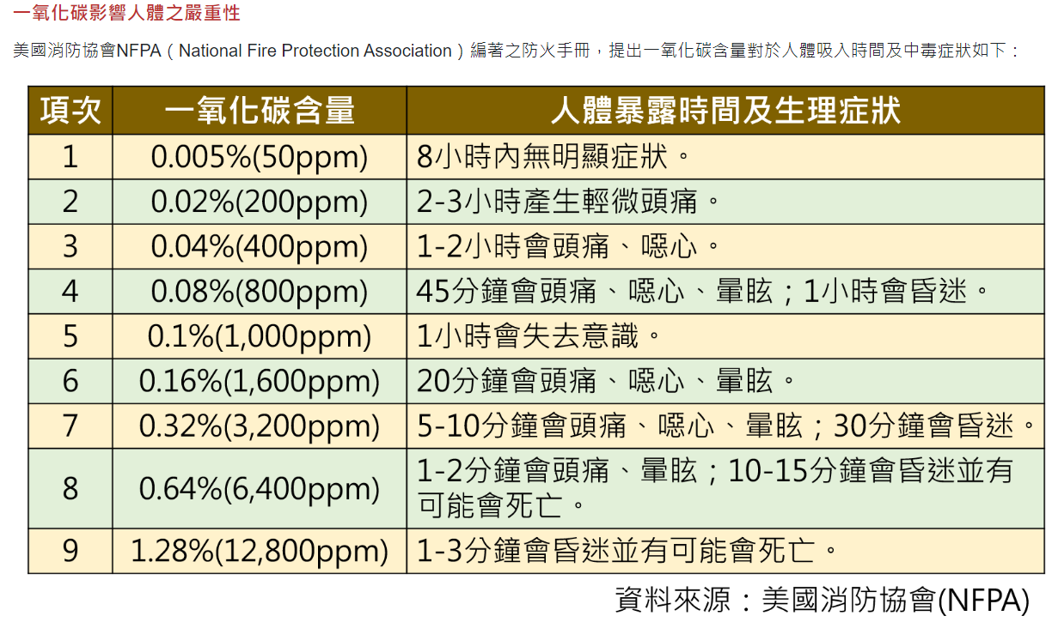

Slide 7
一氧化碳宣導影片

